Slide 1
DistAI源码分析
DistAI
蔡文俊、赵嘉铖

Slide 2
01
结构框架
目录
02
Python部分
CONTENTS
03
C++部分
04
结语

Slide 3
01
结构框架

Slide 4
整体流程
协议文件
基于ivy1.7语法的协议文件
Python
python解析ivy文件为可执行的python文件并进行抽样和子抽样阶段
中间结果集
抽样结果文件(csv)
C++
候选不变式筛选与不变式精化
协议文件
包含归纳不变量+安全属性的协议文件

Slide 5
02
Python部分

Slide 6
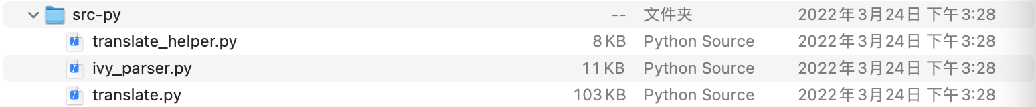
Python
第一部分：整体结构
translate.py 依赖于ivy_parser.py和translate_helper.py

Slide 7
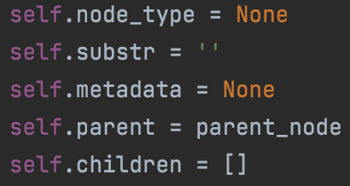
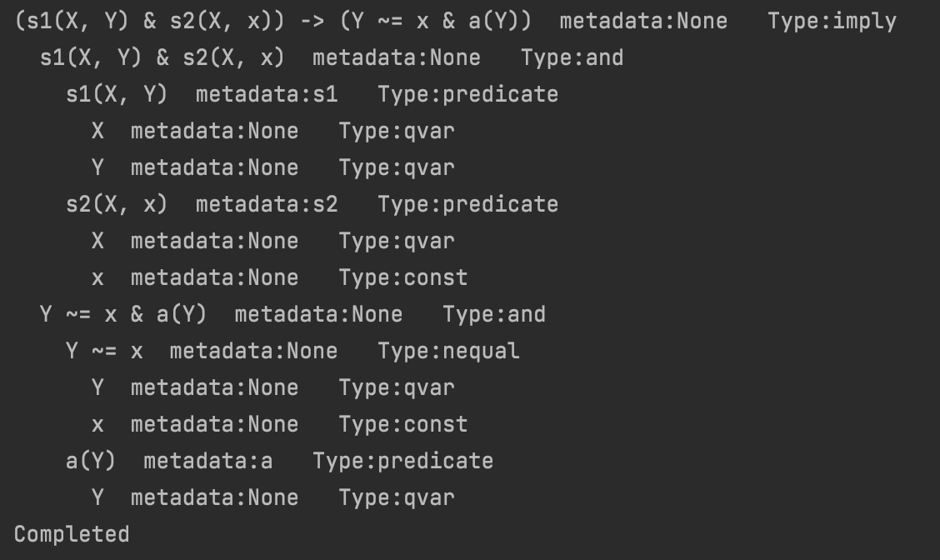
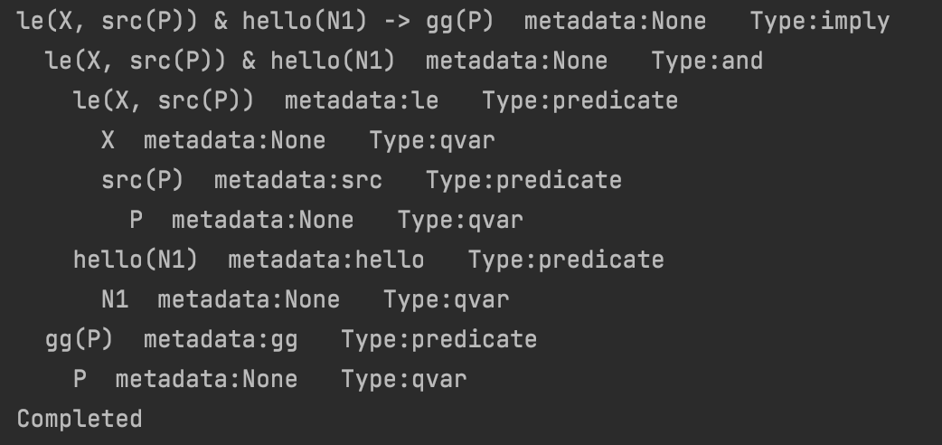
Python
第一部分：ivy语法解析为树
node_order_list = ['star', 'const', 'qvar', 'nequal', 'equal', 'predicate',
'module_predicate', 'not', 'and', 'or', 'imply', 'equiv', 'forall', 'exists', 'if-else']
最开始处理 -> ()

Slide 8
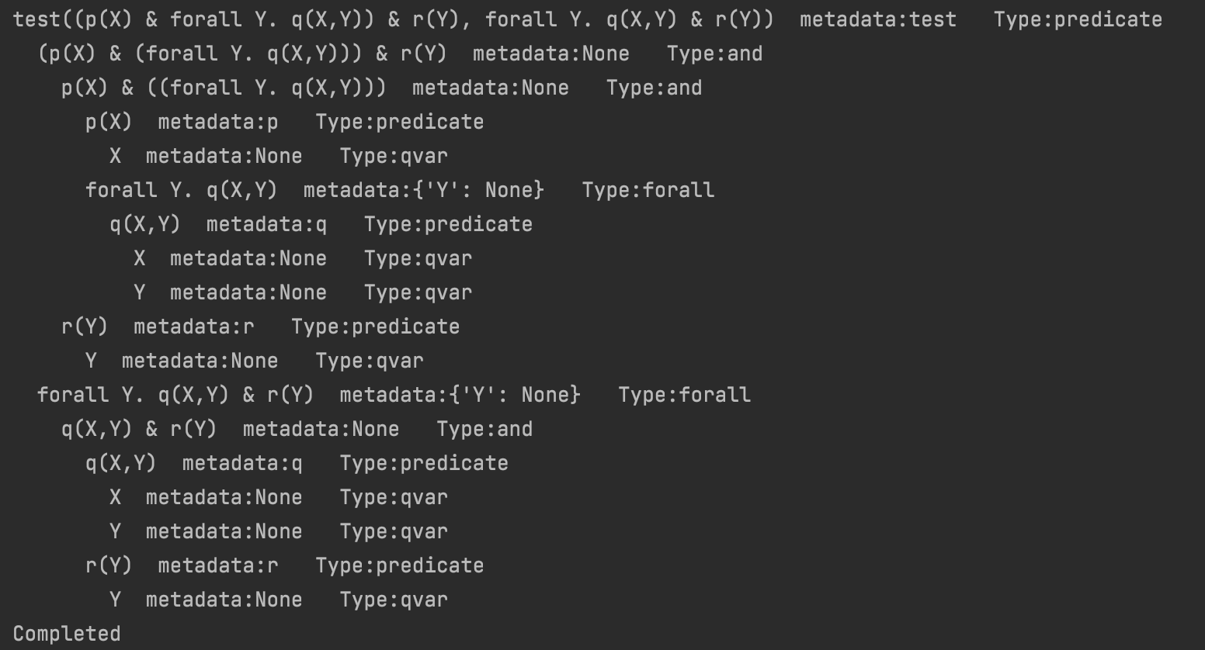
Python
第一部分：ivy语法解析为树:the atomic substrings
if ivy_expr.startswith('forall') or ivy_expr.startswith('exists')
forall X:node/forall Y. q(X,Y)
p(X) & (q(X) | r(X)), (q(X) | r(X)) ->delimeter
p(X) & forall Y. q(X,Y) & r(Y), forall Y. q(X,Y) & r(Y)->add_disambiguating
p(X) & (forall Y. q(X,Y) & r(Y), forall Y. q(X,Y) & r(Y))
(p(X) & forall Y. q(X,Y)) & r(Y), forall Y. q(X,Y) & r(Y)->add_disambiguating
(p(X) & (forall Y. q(X,Y))) & r(Y), (forall Y. q(X,Y) & r(Y))

Slide 9
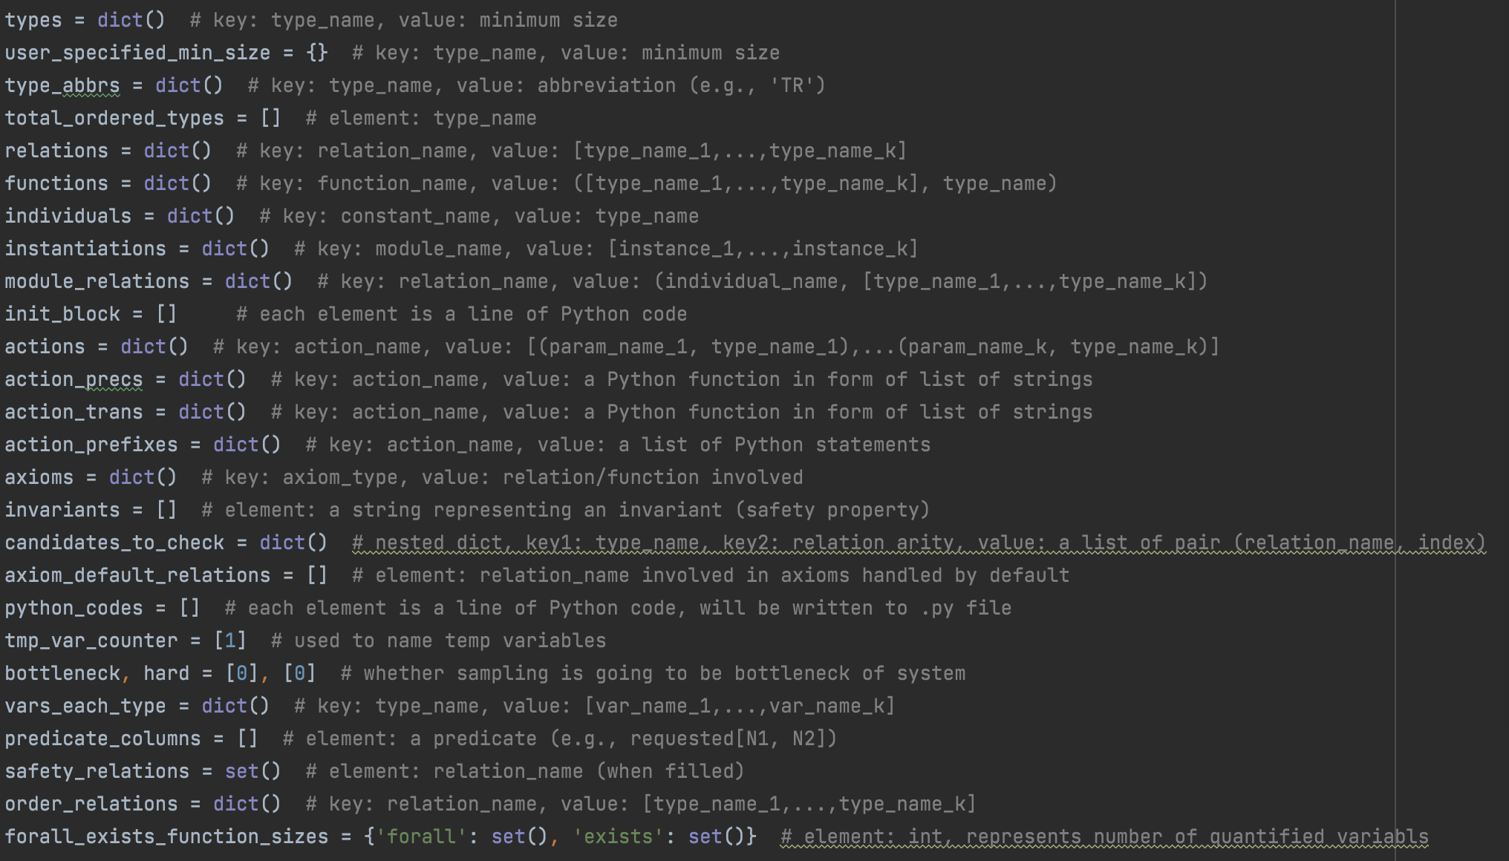
1.parse_ivy_file(input_ivy_file)
2.write_python_file(simulation_file)
3.emit_config_file(config_file)
Python
第二部分：解析ivy文件->Python可执行文件

Slide 10
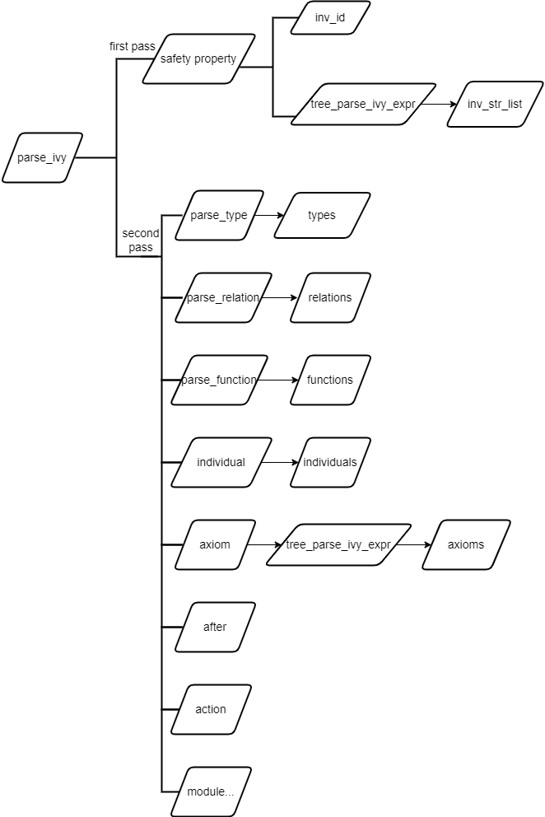
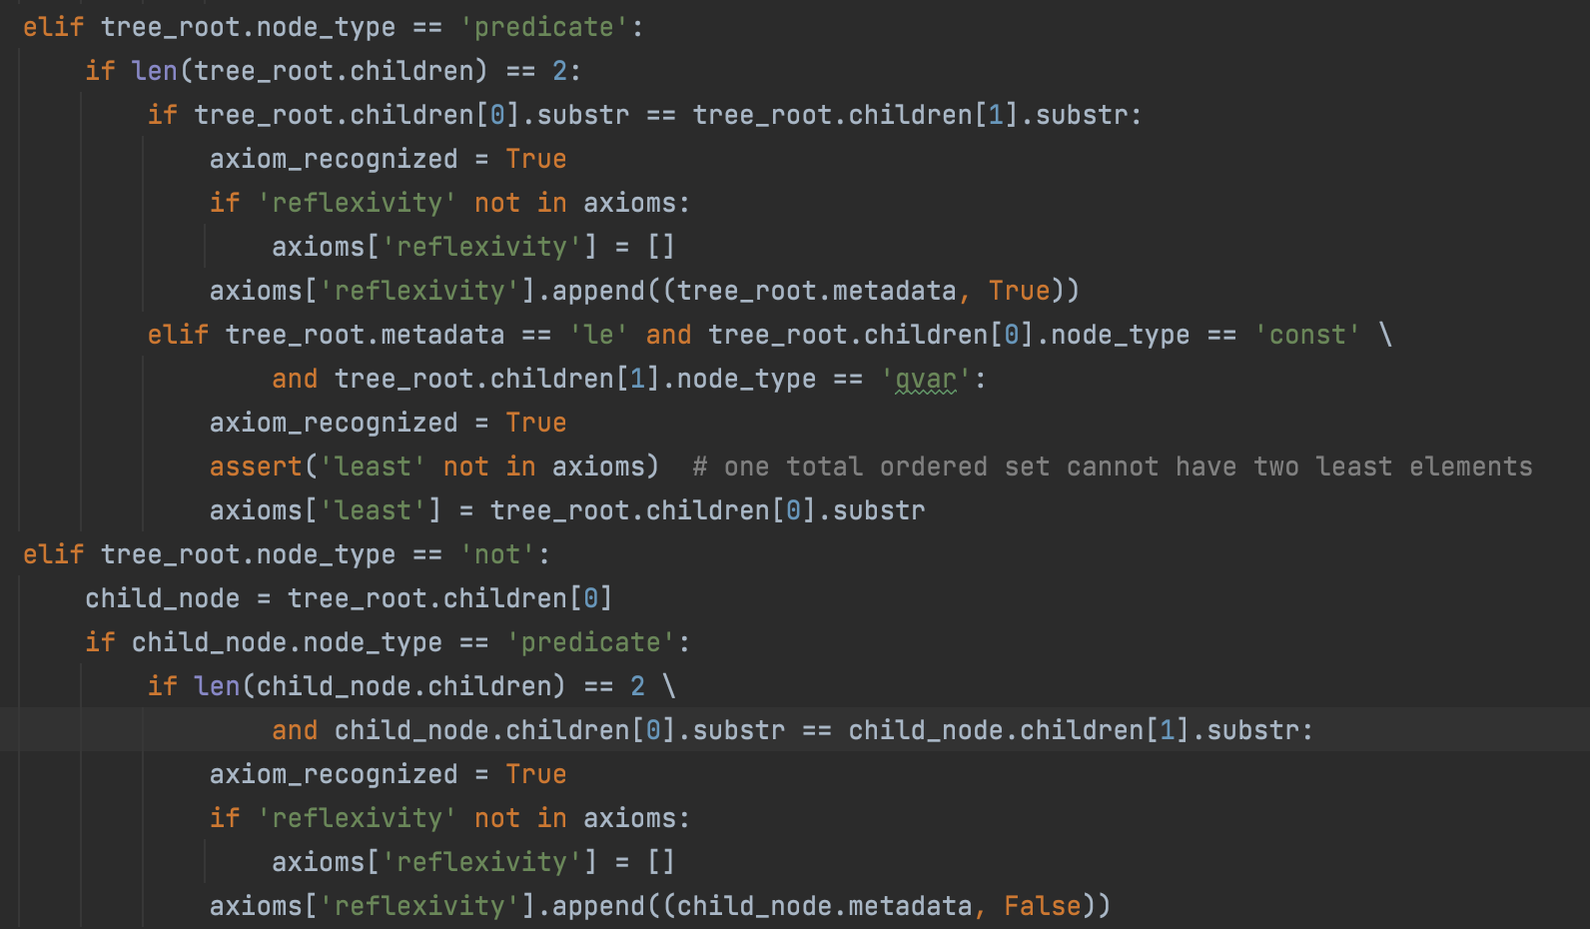
Python
第二部分：解析ivy文件->Python可执行文件：解析流程
actions[action_name], action_precs[action_name], action_trans[action_name], action_prefixes[action_name]

Slide 11
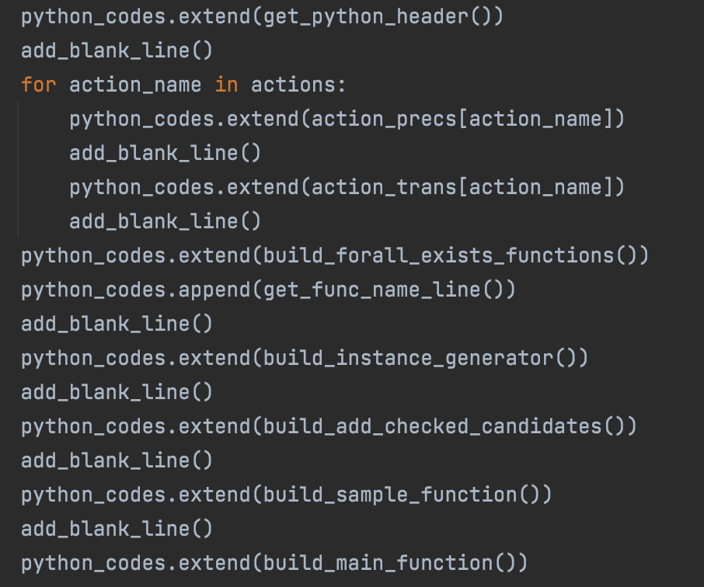
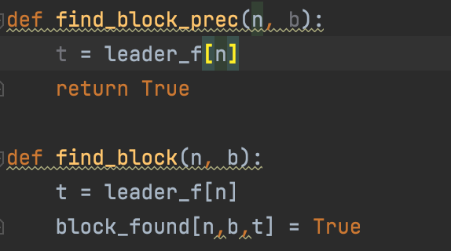
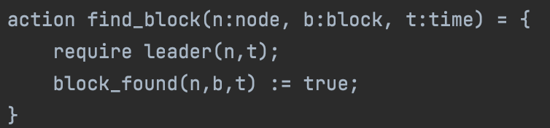
Python
第二部分：解析ivy文件->Python可执行文件：生成Python文件流程

Slide 12
Python
第二部分：解析ivy文件->Python可执行文件：生成Python文件流程
抽样与子抽样
rng.shuffle
subsample
sample
instance_generator
rng.choice
action_pool
rng.shuffle
argument_pool

Slide 13
03
C++源码分析

Slide 14
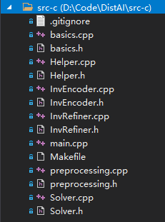
C++源码分析
提供基本的数据结构
给其他组件提供常用的函数
C++部分的代码主要用于处理上一阶段抽取出来的样本，生成候选不变式并进行逐步精化。右边是C++代码的目录结构。
对不变式进行编码
核心：与Ivy交互，进行逐步精化
指挥进行不变式筛选和逐步精化，并记录此过程中的性能信息
预处理样例信息和配置信息
核心：生成子模板，利用样例筛选出不变式

Slide 15
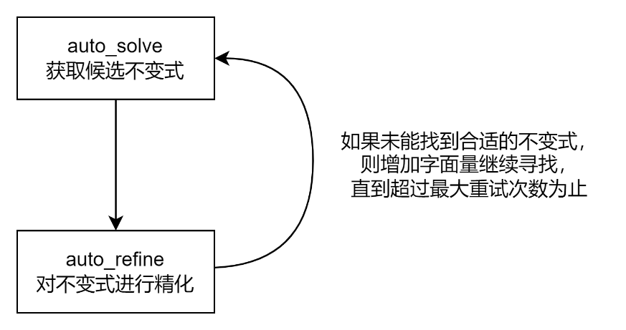
C++源码分析
顶层循环

Slide 16
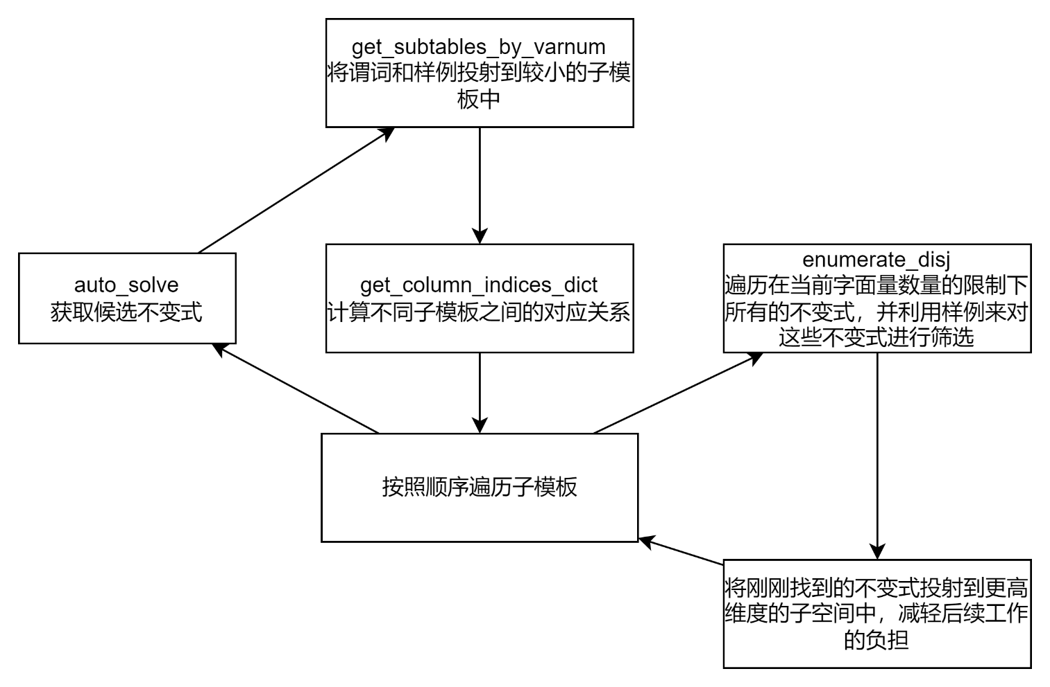
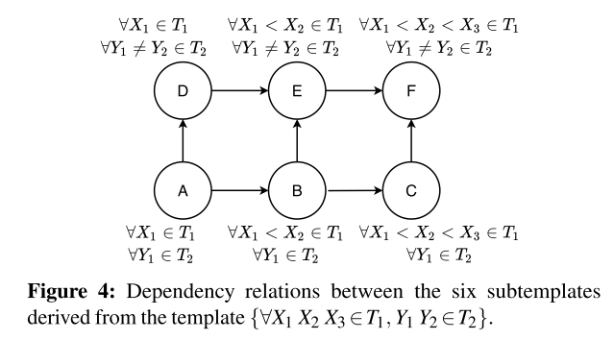
C++源码分析
auto_solve

Slide 17
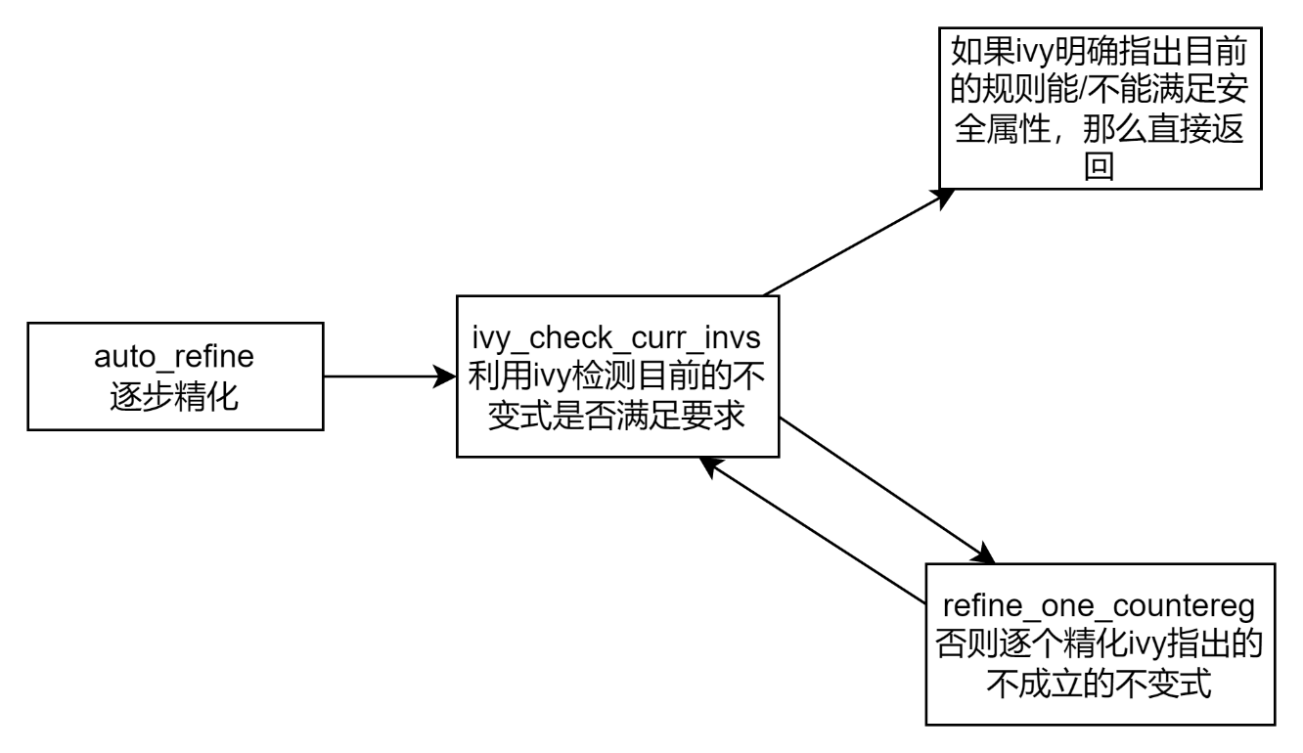
C++源码分析
auto_refine

Slide 18




不变式单调细化
如果我们能保证这两步都得到了执行，那么就能保证一定能找到最终的（不存在存在量词的）不变量。但执行这两步需要很长的时间。
03
01
02
新生成的不变式不应该与不变量池中的其他不变式重复，也就是说不变式池中不应该有$p∨r$。否则直接抛弃这一条不变式。
如何找到一个刚好只比原来的不变式弱一点的不变式？
IVy
IVy是一款可以读取用户给出的不变式集合和分布式协议内容，返回不变式集合是否总是成立的工具。如果输入不成立，IVy还会返回具体不成立的不变式是哪一条和具体反例的工具。
我们尝试向原来的不变式中添加一个字面量，例如原来的不变式是$p∨¬q$，那么我们可以尝试将其修改为$p∨¬q∨r$。我们应该把所有可能的弱化不变式都加入不变式池中，交给Ivy进行判断。
我们需要重新考虑由原来的不变式拓展生成的不变式。例如
$$∀X∈T. ¬leader(X)$$
生成的
$$∀X<Y∈T. ¬leader\left(X\right)$$
$$∀X<Y∈T. ¬leader(Y)$$
这两条不变式就应该重新提交给IVy进行判断。

Slide 19
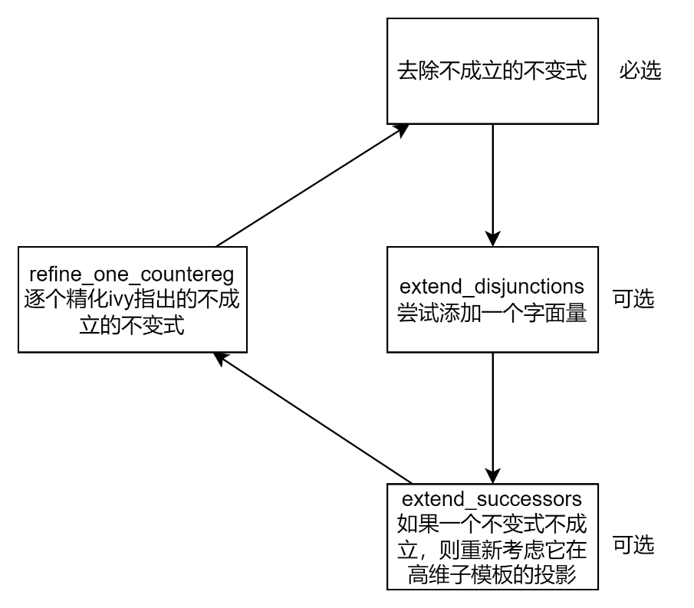

C++源码分析
auto_refine
我们先尝试只做第一步（去除不成立的不变式），并标记这一步的结果可能overshoot（比正确的不变式要弱）。如果这个不变式已经可以满足安全属性则已经可以证明安全属性是正确的，程序结束。
否则我们在第一步的基础上多进行一次第二步，获得一个比上一步的不变式强一些的不变式。如果这一步依然不能证明安全属性，则继续进行第三步。
是否进行第二、第三步还可以通过命令行参数来指定是否执行。

Slide 20
04
结语
本次报告我们从比较高层的角度介绍了DistAI的代码工作流程。DistAI的Python和C++部分代码各有两千行左右，在一周之内我们还不能完全理清各个模块之间的关系，读懂每一个函数的实现。我们未来还会继续深入研究DistAI的细节。

Slide 21
感谢观看
THANK YOU FOR WATCHING

